Slide 1
LEZIONE 13 Brand extension e alleanze fra marche

Slide 2
lo sviluppo aziendale può fondarsi sia sulL’introduzione di nuovi prodotti sia su prodotti già esistenti mediante i quali realizzare strategie di forzatura del mercato e/o di aumento della quota di mercato.

Slide 3
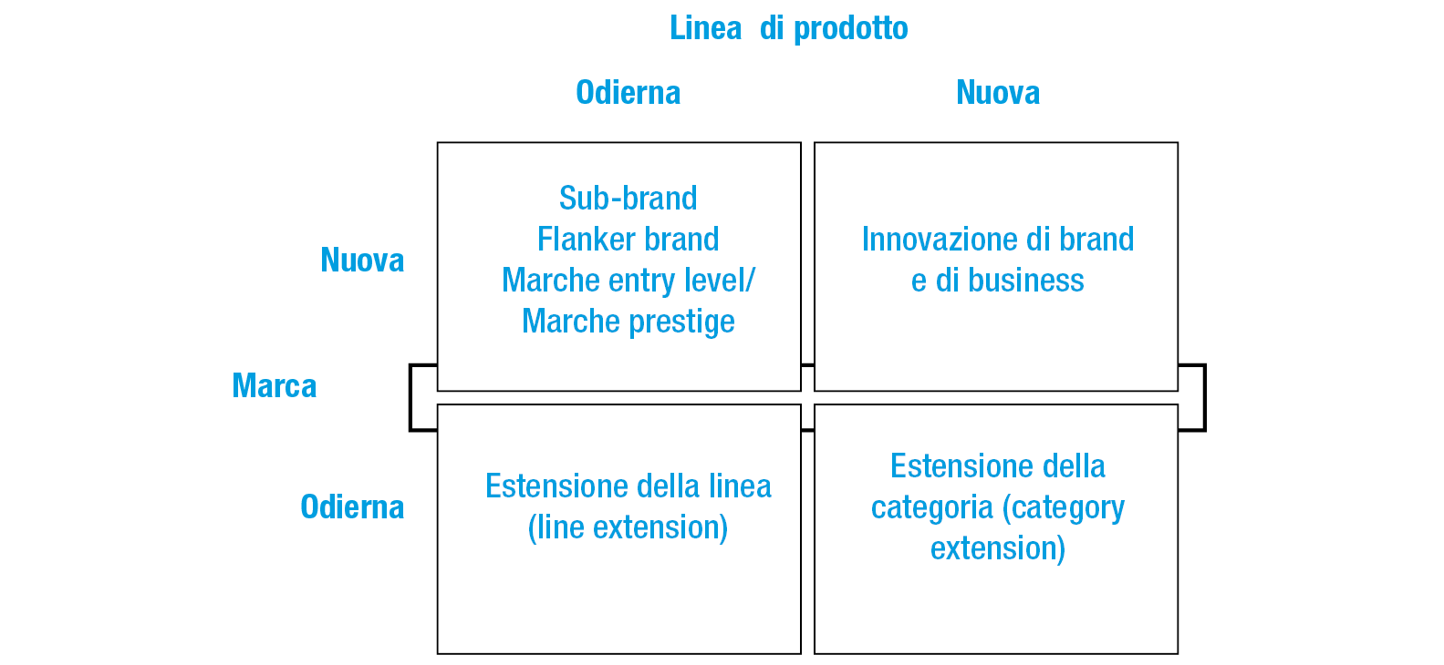

Slide 4
L'impresa può anche decidere di continuare a competere nelle linee tradizionalmente presidiate, ma dando vita a una nuova marca. Questa scelta si traduce nello sviluppo di:

Slide 5
1. un sub-brand, nel caso in cui la nuova marca risulti collegata in modo esplicito a quelle esistenti; 2. un flanker brand, ossia una marca che si affianca a quelle già presenti, con l'obiettivo di difenderne il posizionamento; 3. un entry level brand e/o un prestige brand, indirizzati, rispettivamente, a segmenti di domanda più o meno sensibili al prezzo.

Slide 6
L’ESTENSIONE DELLA MARCA Le strategie di estensione si riferiscono alla possibilità di far leva su una marca esistente per lanciare un nuovo prodotto, il quale può inserirsi elle linee di consolidata attività dell'impresa oppure in nuove linee. Si tratta, pertanto, di strategie che ampliano il raggio d'azione della marca facendo leva sul patrimonio di notorietà e d'immagine da essa sviluppato nel corso del tempo.

Slide 7
la strategia si può concretizzare mediante due diverse modalità (line extension e category extension), le quali presentano importanti differenze in termini di complessità e portata strategica.

Slide 8
Nel caso della line extension, l'impresa utilizza la marca esistente per introdurre, in una delle linee di prodotti da essa già offerte al mercato, un nuovo articolo, in qualche modo diverso da quelli realizzati sino a quel momento. Molti nuovi prodotti lanciati dalle aziende sono estensioni di linea: nuovi gusti, nuove dimensioni delle confezioni, nuovi ingredienti, nuovi contenuti nutrizionali e così via.

Slide 9
Nel caso della category extension, invece, la marca esistente viene utilizzata per lanciare un prodotto appartenente a una linea diversa da quelle in cui essa è stata sin qui utilizzata. Facendo riferimento alla matrice marche-prodotti, il brand va a presidiare una nuova casella, allargando la matrice in senso orizzontale. .

Slide 10
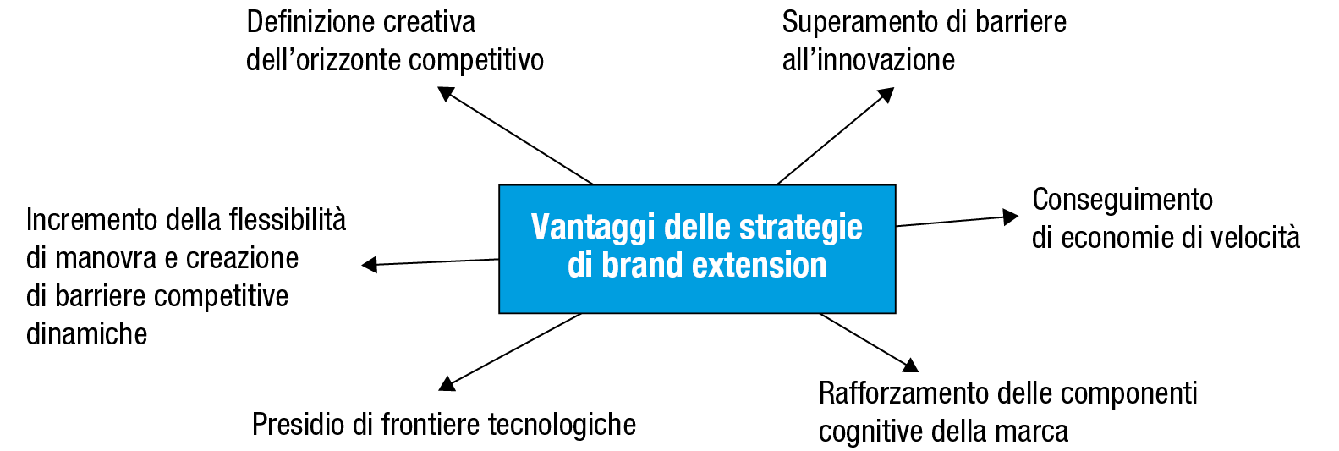

Slide 11
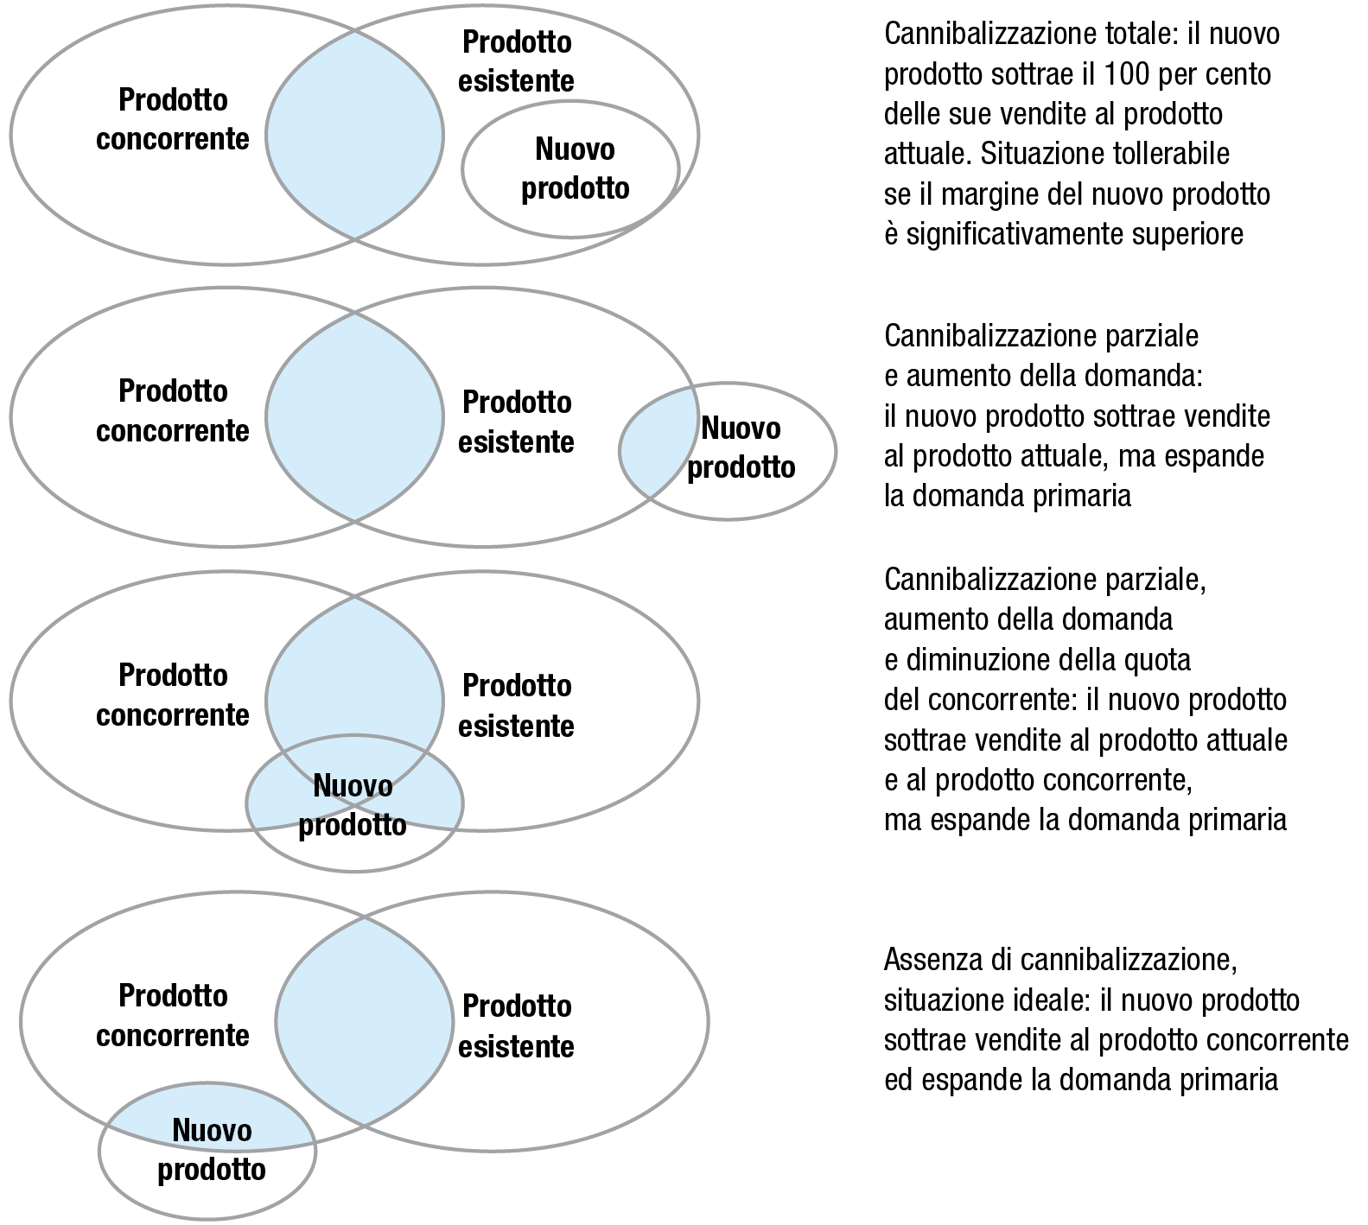

Slide 12
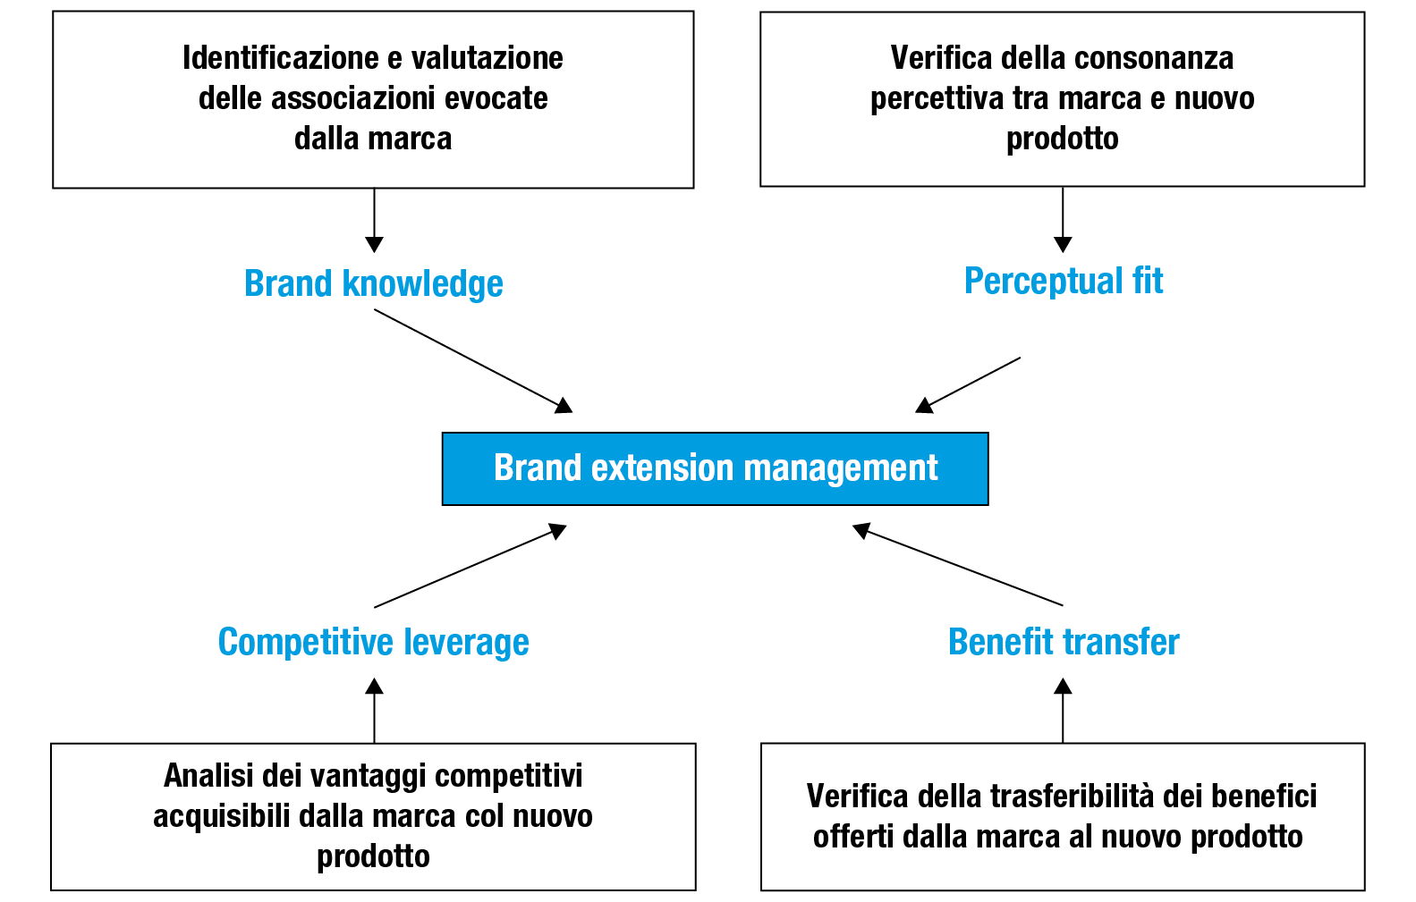

Slide 13
Le dimensioni utilizzate dai consumatori per la formulazione dei giudizi in merito al primo tipo di consonanza sono riconducibili a tre fondamentali tipologie: • la complementarità, intesa come grado in cui il consumatore ritiene che i prodotti possano essere consumati/impiegati congiuntamente, al fine di meglio soddisfare una determinata esigenza;

Slide 14
• la sostituibilità, vale a dire la misura in cui il consumatore reputa che prodotti differenti condividano modalità di applicazione, contesto di utilizzo, bisogni soddisfatti; • il trasferimento di competenze, il quale riflette la percezione del consumatore in merito all'abilità di un'impresa operante in una certa categoria di prodotto nel realizzare prodotti appartenenti a un'altra categoria. Tale percezione può derivare dalle particolari competenze possedute, che possono essere trasferite nel nuovo prodotto e/o dalla facilità nella realizzazione di quest'ultimo.

Slide 15
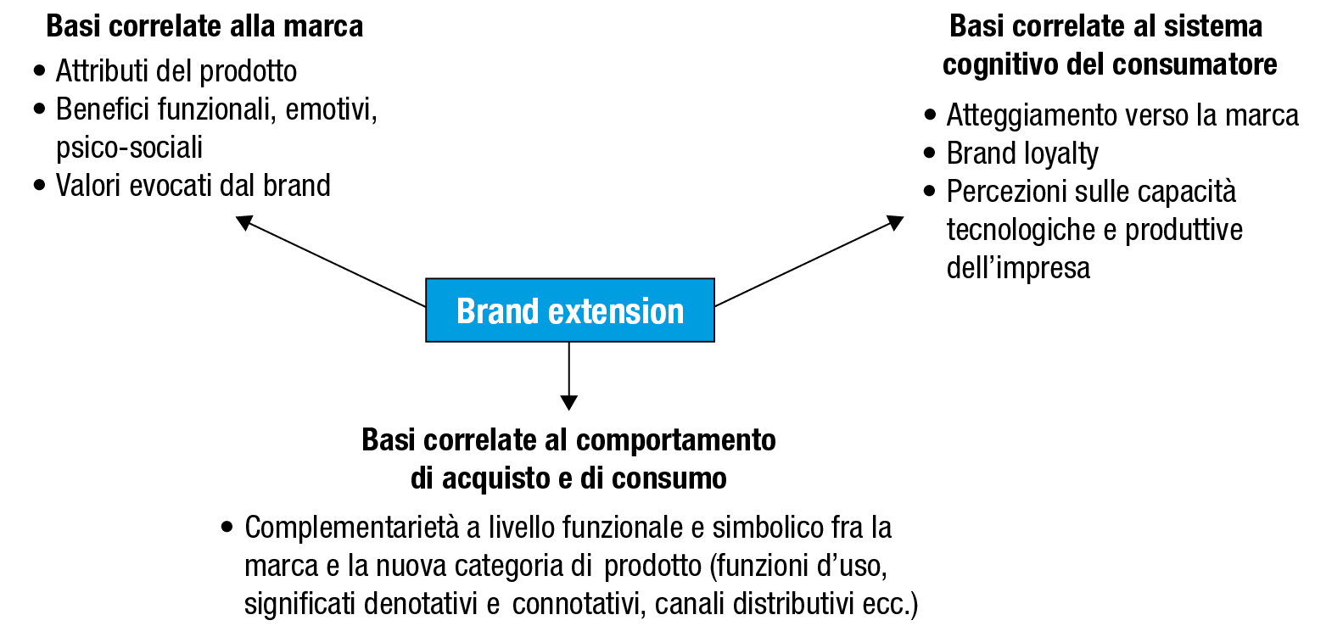

Slide 16
Il termine co-branding indica un'alleanza fra due o più marche che si presentano contestualmente al consumatore, dando luogo a un nuovo prodotto o a un prodotto da questi percepito come nuovo. Le due marche contribuiscono con pari apporto alla definizione e alla commercializzazione di tale prodotto. In questo modo, le due marche, già presenti nel mercato, generano un nuovo brand dedicato a una specifica iniziativa.

Slide 17
L'alleanza, il cui obiettivo è quello di aumentare il valore percepito nel nuovo prodotto da parte del consumatore, sottende una relazione collaborativa che implica: •la co-definizione dei benefici funzionali e/o simbolici offerti dal prodotto; • la co-firma del prodotto da parte delle marche coinvolte nell'accordo.

Slide 18
Gli obiettivi che inducono ad attivare un'alleanza di co-branding possono essere ricondotti ai seguenti: • dar vita a una nuova offerta rilevante e differenziata, presentando sul mercato un prodotto al quale ciascuna delle due marche è in grado di conferire uno specifico valore aggiunto. Affinché ciò si verifichi, i due master-brand devono essere portatori di associazioni mentali, non solo forti, favorevoli e uniche, ma anche complementari, anziché sovrapposte. In questo modo, si viene a determinare un'effettiva sinergia, il cui impatto sulle percezioni del consumatore può risultare molto rilevante.

Slide 19
• realizzare un'operazione di brand extension, volta a inserire la propria marca in categorie o sottocategorie merceologiche diverse da quelle precedentemente presidiate. Il co-branding rappresenta, infatti, una soluzione alternativa per il lancio di un nuovo prodotto, rispetto alla creazione di una nuova marca o all'estensione di una marca preesistente. Si parla, a questo riguardo, di «co-branded extension».

Slide 20
Le limited edition si distinguono in: • edizioni quantitativamente limitate, le quali propongono volumi predeterminati di articoli, pezzi ed esemplari di un determinato prodotto in modo da circoscriverne l'acquisto a un numero esiguo di clienti; • edizioni temporalmente limitate, quando, oltre a essere limitate nella quantità, sono commercializzate per un periodo di tempo circoscritto, al fine di rendere i prodotti più desiderabili poiché, una volta sfumata l'occasione, non saranno più disponibili.

Slide 21
Le collaborazioni possono generare una molteplicità di vantaggi per i partner: dall'innovazione all'eventuale svecchiamento dell'immagine di marca, alla conquista di nuovi segmenti di domanda.

